Slide 1



Slide 2

Bölümün Adı : Perfüzyon
Dersi Kodu ve Adı : PER247 Sterilizasyon ve Cerrahi Asepsi
Dersin Haftası : 6
Dersin Günü ve Saati : Pazartesi 15.00
Ders Kredi/AKTS Bilgileri : 3/6
Sınav Şekli/ Not Dağılımı : Test
Dersin Öğr. Elemanı : Dr. Öğr. Üyesi Sevinç Baba
E-posta ve Telefon : sbaba@gelisim.edu.tr
Öğr. Elemanı Odası : B Blok 015
Danışmanlık Bilgileri : Pazartesi 14.00-15.00
GBS Linki : https://gbs.gelisim.edu.tr/ders-detay-17-322-11089-1
ALMS Linki : https://lms.gelisim.edu.tr/almsp/u/Home/Index
AVESİS Linki : https://avesis.gelisim.edu.tr/sbaba

Slide 3
14 HAFTALIK DERS KONULARI
Sterilizasyon hakkında genel bilgi
Asepsi-antisepsi
Sterilizasyon ünitesinin özellikleri
Dezenfeksiyon
Sterilizatörler
Malzeme yıkama ve hazırlama üniteleri
Sterilizasyonda güvenlik testleri
Setlerin kodlanması ve dokümantasyonu
Cerrahi malzemenin hazırlanması ve sterilizasyonu
Plastik malzemenin sterilizasyonu
Steril malzemenin depolanması ve korunması
Genel Tekrar
Genel Tekrar

Slide 4
HAFTALIK ÖĞRENİM KAZANIMLARI
Malzeme yıkama ve hazırlama ünitelerini tanır.

Slide 5
ÖNCEKİ DERS HAKKINDA
Sterilizasyon yöntemleri
Sterilizatörler

Slide 6

GÜNLÜK AKIŞ
15.00-15.50/ 1. DERS
16.00-16.50/ 2. DERS
17.00-17.45/ 3. DERS

Slide 7
MALZEME YIKAMA VE HAZIRLAMA ÜNİTELERİ
Kullanım Alanında - 1: Taşıma ve Ayrıştırma
  Temizlik işlemi, cihazın kullanım noktasında taşımaya hazırlanmasıyla başlar.
  Kirli tıbbi cihazların taşınması ve ayrıştırılması sırasında enfeksiyon riski en yüksek düzeydedir.
  Bu nedenle kirli cihazların kullanım alanında ayrıştırılması ve düzenli şekilde MSÜ’ye teslim edilmesi gerekir.
  Amaç: Kirli cihazlara doğrudan temas eden personelin patojen mikroorganizmalara maruziyetini en aza indirmektir.
  Çalışanlar, bu süreçte uygun kişisel koruyucu donanım (KKD) kullanmalıdır.

Slide 8
MALZEME YIKAMA VE HAZIRLAMA ÜNİTELERİ
Kullanım Alanında - 2: Ön Temizlik (Kaba Kirlerin Uzaklaştırılması)
  Cihazlar kullanıldıktan sonra, kullanıldıkları alanda (örneğin ameliyathane, poliklinik, servis) kullanıcı tarafından kaba kirlerinden arındırılmalıdır.
  Kan, doku, sıvı gibi organik kalıntılar, mikrobiyal üreme için mükemmel bir ortam oluşturur.
  Bu nedenle ön temizlik mümkün olan en kısa sürede yapılmalıdır.
  Temizlik gecikirse:
    Kirler kuruyup yüzeye fikse olur,
    Biyofilm oluşumu kolaylaşır,
    Sonraki aşamadaki nihai temizlik ve sterilizasyon güçleşir.

Slide 9
Taşıma Sırasında Dikkat Edilecekler
  Tıbbi cihazların zarar görmemesi için taşıma işlemi özenle yapılmalıdır.
  Cihazlar sarsılmadan, düşürülmeden ve hassasiyetle taşınmalıdır.
  Her taşıma işlemi, cihazın bütünlüğünü koruyacak biçimde planlanmalıdır.

Slide 10
Hassas Cihazların Korunması
  Mikrocerrahi aletler ve optik cihazlar, taşıma sırasında özel koruma gerektirir.
  Bu tür cihazlar için:
    Alet koruyucu uçlar,
    Sabitleyici aparatlar,
    Silikon çim yüzeyler kullanılmalıdır.
  Amaç: Fiziksel darbe, sürtünme ve titreşime bağlı hasar riskini en aza indirmek.

Slide 11
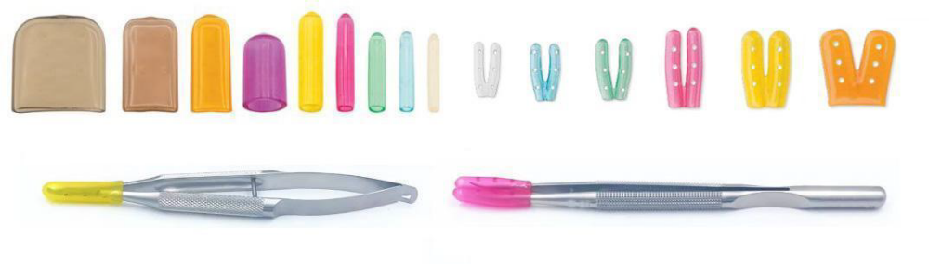
Cerrahi tıbbi cihaz koruyucu uçlar

Slide 12
MSÜ’ye Teslim Aşaması
  Kirli tıbbi cihazların Merkezi Sterilizasyon Ünitesi’ne (MSÜ) tesliminde kayıtlı bir sistem kullanılmalıdır.
  Her teslimat için “Tıbbi Cihaz Teslim Formu” düzenlenmelidir.
  Form, teslim sürecinin izlenebilirliğini ve sorumluluğunu sağlar.

Slide 13
Teslim Formunda Yer Alması Gereken Bilgiler
  Formda asgari olarak şu bilgiler bulunmalıdır:
  Teslim edilen malzemenin adı ve tanımı,
  Adet / sayısı,
  Geldiği servis veya birim,
  Teslim tarihi ve saati,
  Teslim eden kişi,
  Teslim alan kişi.
  Teslim alma süreci manuel (kağıt ortamında) veya dijital sistem üzerinden yürütülebilir.

Slide 14
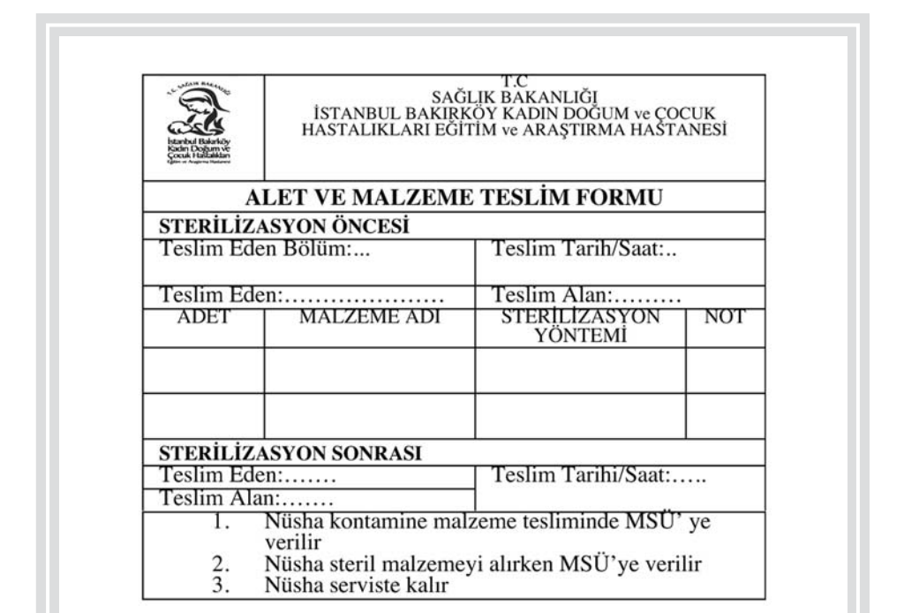

Slide 15
Tıbbi Cihazların Yıkanması (Tanım ve Amaç)
  Temizlik: Organik ve inorganik maddelerin, gözle görülebilir kirlerin obje ve yüzeylerden uzaklaştırılması işlemidir.
  Bu aşama, sterilizasyonun ön koşuludur.
  Temizlik yapılmadan dezenfeksiyon veya sterilizasyonun etkinliği garanti edilemez.

Slide 16
Yıkama ve Önemi
  Yıkama, temizlik işleminin elle veya mekanik olarak, deterjan ve su kullanılarak yapılmasıdır.
  Yüksek düzey dezenfeksiyon ve sterilizasyon öncesinde kapsamlı yıkama zorunludur.
  Bu aşama, dekontaminasyon sürecinin en kritik basamağıdır.
  Amaç: Kir, organik madde ve mikroorganizma yükünü azaltarak sterilizasyonun başarısını artırmak.

Slide 17
Yıkama Yapılmasının Amaçları (1)
Gözle görülebilen tüm kir, doku, kan ve yabancı maddelerin uzaklaştırılması
  Bu kalıntılar, vücut içinde tehlikeli reaksiyonlara yol açabilir.
  Ayrıca cihaz üzerinde kalırlarsa yıkama ve sterilizasyon etkinliğini azaltırlar.

Slide 18
Yıkama Yapılmasının Amaçları (2)
  Mikroorganizma yükünün azaltılması
    Etkili yıkama ile cihaz üzerindeki mikroorganizma sayısı azalır.
    Böylece ölü mikroorganizmalardan kaynaklanan endotoksin ve pirojen oluşumu engellenir.
  Tıbbi cihazların korozyondan korunması
    Uygun yıkama, cihaz yüzeylerinde kimyasal veya biyolojik hasarı önler ve alet ömrünü uzatır.

Slide 19
Yıkamada kullanılan malzemeler
● Yumuşak bez, sünger, özel fırçalar
● Basınçlı su tabancası (lavaj enjektörü)
● Basınçlı hava tabancası (lavaj enjektörü)
● Ultrasonik yıkayıcı
● Yıkayıcı dezenfektör
● Tıbbi cihaz kurutma makineleri
● Yıkamada kullanılan kimyasallar

Slide 20
Fırçalar
Lümen çapından daha büyük ya da daha küçük olmamalıdır.
Tıbbi cihaz yüzeyinin/kaplamasının zarar görmemesi için fırça kılları yumusak (naylon) olmalıdır.
Metal uçlu fırça çeşitleri bu nedenle önerilmemektedir.
Lümenli tıbbi cihazlar için kullanılan fırçalar tıbbi cihazın en uç noktasına kadar ulaşabilecek uzunlukta olmalıdır.
Temizlik araçlarının tek kullanımlık olması istenir.
Fırça tek kullanımlık değil ise her kullanım sonrası hasar açısından değerlendirilmeli ve gerekirse atılmalıdır. Yeniden kullanılacak ise; kullanım sonrası her gün temizlenip, dezenfekte edilmeli ve kurutulmalıdır.

Slide 21
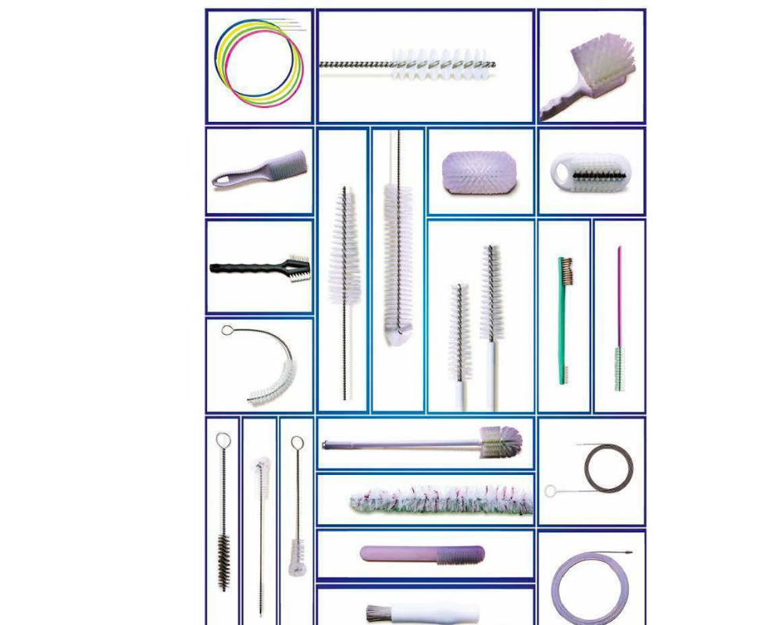
Tıbbi cihaz yıkama fırçaları

Slide 22
Yıkamada kullanılan solüsyonlar
Yıkamada kullanılan kimyasallar organik, inorganik maddeleri ve mikroorganizmaları uzaklaştırır.
Tek bir bileşik, tüm kirleri uzaklaştırmak için gerekli olan özelliklere sahip olmayabilir.
Temizlikteki ilk adım, yüzey gerilimini azaltmak için yüzey aktif ajanların kullanılmasıdır.
Temizlenecek tıbbi cihaz ile uyumluluğu, ürün bilgileri, güvenlik veri bilgileri, etiket bilgileri ve suyun sertlik derecesi dikkate alınarak kimyasal seçimi yapılmalıdır.
Kimyasallar üretici tarafından önerilen koşullarda (konsantrasyon, sıcaklık ve süre) kullanılmalıdır.
Tıbbi cihazların yıkanmasında kullanılan deterjanlar, nötralizanlar, durulama ve bakım ürünleri, sınıf I tıbbi cihazlar olarak tanımlanır ve etiketlerinde CE işareti yer alır.

Slide 23
Deterjanlar
Kirleri solüsyon içinde süspansiyon haline getirerek yıkama ve durulama ile uzaklaştırırlar.
Yüzey gerilimini azaltarak kir içine nüfuz ederler, yağ ve organik maddeleri parçalayarak çözünmelerini sağlarlar.
Hem elle hem de makineli yıkamada kullanılabilirler.
Makine ile yıkamada, deterjan ile yıkayıcı dezenfektörün ya da ultrasonik yıkayıcının uyumu önemlidir.
Çok köpüren deterjanlar yıkayıcı dezenfektörlerin basınçlı sprey kollarının fonksiyonunu bozar.
Deterjanların pH’sı temizliği etkileyen önemli bir özelliktir.

Slide 24
PH nötr deterjanlar
Tüm metaller, cam, plastik, kauçuk ve alüminyum ile kaplı malzemeler güvenli bir şekilde temizlenebilir.
PH nötr deterjanlar yıkayıcı dezenfektörler, ultrasonik yıkayıcılar ve pompa sistemleri ile uyumludur.
Kolay durulanma özellikleri vardır. Pas, leke ve korozyon oluşturma riskleri azdır.

Slide 25
Alkali deterjanlar
Bunlar; hidroksitler (NaOH, KOH), amonyak (NH3), soda/di-sodyum karbonat ( Na2CO3) fosfat ve silikatlardır.
Alkalen deterjanlar, pH nötr veya yüzey aktif madde bazlı deterjanlara göre, cerrahi tıbbi cihazlar için daha etkili temizlik maddeleridir. Genellikle yıkama makinelerinde ana yıkama solüsyonu olarak kullanılır.
Paslanmaz çelikten yapılmış cerrahi tıbbi cihazların temizliği için uygundurlar.
Alüminyum, çinko ve başka bazı demir dışı metaller, kauçuk ve lateks ile reaksiyona girebilirler.
Suyun sert olduğu koşullarda en etkili deterjandır.

Slide 26
Enzimatik solüsyonlar
Enzimatik solüsyonlar pH nötr ya da hafif alkali olan solüsyonlara bir veya birden fazla enzim ve sürfaktan ilavesi ile elde edilirler.
Tıbbi cihazların yıkanmasında kullanılan yardımcı ürünlerdir.
Büyük organik molekülleri parçalayarak uzaklaşmalarını kolaylaştırırlar.
Aşırı kirli, lümenli tıbbi cihazların temizliğinde etkilidirler.
Enzimler protein yapısında olup; biyolojik yük ve organik kalıntıları parçalamada katalizör rolü oynarlar.
Proteazlar kan, mukus, dışkı ve albümini; lipazlar yağları; amilaz nişastayı (karbonhidratları); Selülaz lif ve biyofilmi parçalar.
Enzim içeren nötr pH’lı deterjan solüsyonlarının materyal uyumları iyidir.

Slide 27
Yüzey aktif maddeler/sürfaktanlar
Suyun oluşturduğu yüzey gerilimini azaltarak suyun temizleme kapasitesini ve yıkama etkinliğini artırmak amacıyla kullanılırlar.
Kirin tıbbi cihazlara geri yapışmasını engellerler.
Katyonik, anyonik ve nötr/non-anyonik olmak üzere sürfaktanlar üç büyük gruptur.
Sabun ve deterjanlar bu amaçla kullanılır.

Slide 28
Durulama ürünleri / nötralizanlar
Tek başlarına yağ ve proteinlere etki etmez.
Yıkama makinelerinde alkalen deterjanları nötrleştirerek korozyonu önleyici etki gösterirler.
Durulamayı kolaylaştırırlar ve ilk durulama suyuna eklenirler.
Sitrik asit, fosforik asit ve asetik asit gibi asitli ürünlerdir.

Slide 29
Antimikrobiyal / dezenfektanlar
Yüksek ısıdan etkilenen ve termal dezenfeksiyon yapılamayan tıbbi cihazların dezenfeksiyonunda kullanılan ürünlerdir.
Bakım solüsyonları
Bakım işlemi koruyucu ya da iyileştirici olarak uygulanabilir.
Koruyucu bakım her yıkama işleminden sonra, iyileştirici bakım belirli aralıklarla yapılır.
Leke ve pas sökücüler, korozyon inhibitörleri (alüminyum silikat) örnek verilebilir.

Slide 30
Elle tıbbi cihaz yıkama
Kullanım alanında ya da narin ve temizlenmesi zor olan tıbbi cihazların yıkaması için kullanılır.
Elle yıkamada standart prosedürlerin kullanılması önemlidir. Elle yıkamada; tıbbi cihaz ile kullanılacak kimyasal çözeltilerin uyumlu olması ve kullanılan suyun sıcaklığının 40°C’nin altında olması gereklidir. Daha sıcak suyla protein koagülasyonu meydana gelecek ve temizlik güçleşecektir.

Slide 31
Elle yıkamanın gerekli olduğu durumlar
Makineli yıkama yöntemlerinin uygulanamadığı durumlar;
Solüsyona daldırılamayan tıbbi cihazlar (örn; elektrikli veya bataryayla çalışan cihazlar),
Özel temizlik gerektiren cihazlar (örn; dar delikli lümen veya hassas cihazlar),
Ultrasonik veya yıkayıcı dezenfektörde yıkama öncesi mekanik temizlik için elle temizlik gerekebilir.

Slide 32
Elle yıkama işlemi-1
Tıbbi cihazlar üreticinin talimatlarına uygun olarak sökülür.
Gerekli olduğunda, tıbbi cihazların (tel sepetler içinde) kaba kiri akıtılır.
Tıbbi cihazlar, daldırma yöntemiyle veya akan su altında yıkanarak temizlenir.
Tıbbi cihazların yıkanması için daldırma yöntemi kullanılacaksa lavabo yeterli miktarda uygun sıcaklıktaki su ile doldurulur.
Etkili temizlik için üretici önerileri doğrultusunda uygun konsantrasyonu sağlayacak miktarda deterjan eklenir.
Deterjan olarak toz şeklinde ürünler kullanılacak ise; önce suda tamamen çözdürülmeli ve homojen çözelti elde edilmelidir.
Tıbbi cihazlar önceden hazırlanmış daldırma solüsyonuna daldırılır.

Slide 33
Elle yıkama işlemi-2
Erişilebilir yüzeyler gözle görülür şekilde temizlenene kadar fırçalama ya da sünger, tek kullanımlık bezler ile temizlenir.·
Sıvıya daldırılamayan tıbbi cihazlar ise önce deterjanlı bezle ile ve ardından dezenfektanla ıslatılmış bezle silinerek temizlenir.
Lümenli tıbbi cihazlar ve bazı hassas zor bölgeler özel fırça kullanılarak temizlenir.
Fırçalama her zaman en az kirli olandan en kirli uca doğru aynı yönde yapılır.
Ulaşılması zor alanlar basınçlı su tabancası ile yıkanır.
Sıçramaları önlemek için tıbbi cihazlar suyun yüzeyi altında temizlenmelidir
Enzimatik solüsyonlar bakteri üremesi açısından zengin bir ortam oluşturur. Bu nedenle sık değiştirilmesi çok önemlidir.
Yıkama solüsyonu her temizlik seansında ve gözle görülür şekilde kirlendiğinde değiştirilmelidir.
Yıkama işleminden önce kimyasal dezenfeksiyon uygulanması gereksiz ve etkisizdir.

Slide 34
Durulama
Yıkama işleminden sonra, tıbbi cihazların kalıntılardan ve deterjan artıklarından tamamen arındırılması önemlidir.
Durulama akan çeşme suyu ile yapılabilir ancak yumuşak su ile yapılması tıbbi cihazın ömrünü uzatır.

Slide 35
Dezenfeksiyon
Düşük/orta düzey dezenfeksiyon işlemi yapılır.
Cihazın özelliğine göre dezenfektan seçilir.
Seçilen dezenfektan üretici firma önerilerine göre kullanılır.

Slide 36
Son durulama
Dezenfeksiyon sonunda yumuşak (demineralize) su ile son durulama yapılır.
Dezenfektan kalıntısını uzaklaştırmak için akan su altında en az 10 saniye tüm yüzeylerin su ile temas etmesi ve bütün lümenlerden en az 10 saniye su geçirilmesi gereklidir.

Slide 37
Kurulama
Hava ile kurutulmalı ya da hav bırakmayan yumuşak bir bezle kurulanmalıdır.
Lümenli tıbbi cihazlar basınçlı hava ile kurutulur.
Paslanmaz çelikten yapılan tıbbi cihazlarda lekelenmeyi önlemek için durulamanın ardından hemen kurulama yapılmalıdır.

Slide 38

BUGÜN NELER ÖĞRENDİK?

Slide 39

SORU VE ÖNERİLER

Slide 40
ÖNERİLEN HAFTALIK ÇALIŞMALAR
Malzeme yıkama ve hazırlama üniteleri

Slide 41
KAYNAKÇA
Zenciroğlu, D. (2024). Dezenfeksiyon Antisepsi Sterilizasyon Rehberi.
Altındiş, M. (2021). Hemşireler için Mikrobiyoloji. Ankara: NobelTıp Kitabevi.

Slide 42
BİR SONRAKİ DERS HAKKINDA
Sterilizasyonda güvenlik testleri

Slide 43
Dr. Öğr. Üyesi Sevinç Baba’nın Sterilizasyon ve Cerrahi Asepsi
Dersine ait sunumlar özel olduğu için burada yer alan metin ve görsellerin,
dersin öğretim üyesinden
izin alınmaksızın sosyal medya ya da farklı alanlarda kullanılması,
6698 Sayılı Kanun ile güvence altına alınan kişisel verilerin ve özel hayatın korunmasına yönelik düzenlemelere aykırıdır.

Slide 44

“Kendiniz için değil, bağlı bulunduğunuz ulus için elbirliği ile çalışınız. Çalışmaların en yükseği budur.”
Mustafa Kemal ATATÜRK

Slide 45


